Slide 1

朱鹮飞回来了

Slide 2



前言
提起“朱鹮”，对你来说可能是个陌生的名字。我也是在刚学完《朱鹮飞回来了》这篇课文后，知道了世界上还有这么一种濒临灭绝的珍禽。朱20世纪70年代，这种生活在亚洲的“东方宝石”，曾消失得无影无踪。日本最后一只已经死去，动物园里的七只也失去了繁殖能力。前苏联、朝鲜等国家的朱鹮早已灭绝。在我们中国，还有朱鹮吗？语文课本告诉我们，1981年，经过国家考察队和几个少先队员的辛勤努力，终于在我国陕西省的洋县，发现了仅有的7只，这个消息震惊了世界！“中国还有朱鹮！” “中国还有朱鹮！”当时，我们在课堂上一起欢呼起来。为中国还有朱鹮而欢呼，为极其负责的中国科学考察队而欢呼，为我们少先队员这个光荣的称号而欢呼！
那时在亚洲，朱鹮就只有中国的7只啊！朱鹮啊朱鹮，不知道人们为什么给你取这么一个名字？难道就像“鹮”字那样，注定是一种“死哀之鸟”吗？过去的朱鹮也这么少吗？现在的朱鹮情况如何？人们采取了什么措施保护朱鹮？我们能为它做点什么呢？在老师的指导下，我们通过读书、上网和交流等活动，使我们走近了朱鹮，下面就让我们一起去追踪朱鹮的过去，了解它的今天，期待充满希望的明天吧！
第一PPT模板网-WWW.1PPT.COM
1

Slide 3

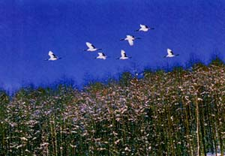
朱鹮飞回来了
PPT模板下载：www.1ppt.com/moban/ 行业PPT模板：www.1ppt.com/hangye/
节日PPT模板：www.1ppt.com/jieri/ PPT素材下载：www.1ppt.com/sucai/
PPT背景图片：www.1ppt.com/beijing/ PPT图表下载：www.1ppt.com/tubiao/
优秀PPT下载：www.1ppt.com/xiazai/ PPT教程： www.1ppt.com/powerpoint/
Word教程： www.1ppt.com/word/ Excel教程：www.1ppt.com/excel/
资料下载：www.1ppt.com/ziliao/ PPT课件下载：www.1ppt.com/kejian/
范文下载：www.1ppt.com/fanwen/ 试卷下载：www.1ppt.com/shiti/
教案下载：www.1ppt.com/jiaoan/
小光家住在秦岭山脉的大山里，平时很少有人来，但他很向往山外的世界，希望有一天能够走出去看一看。
这一天，小光在放学回家的路上，突然被几个人吸引住了，只见他们穿着城里人的衣服，背着大大的背包，说着和广播里一样的普通话，边走边谈论着什么。见到小光，他们亲切地招呼他过去，问他去一个山村怎样走。小光腼腆地告诉他们，自己就是那个村子里的，让他们跟着自己走就行了。
路上几个叔叔问了小光许多问题，什么这儿的鸟多不多啦，小光都见过什么样的漂亮鸟儿啦之类的问题。一会儿，他们就来到村里，生产队长接待了他们。晚上，几个叔叔就留在生产队长家，并且和小光在一张桌上吃饭、一铺炕上睡觉。原来，生产队长就是小光的爸爸！
晚上，几位叔叔和爸爸在一起聊天，小光在一旁听着。原来是这么回事：1978年，一份有关野生动物的紧急报告引起了包括中国在内的一些亚洲国家的关注。报告称：原来生活在东南亚和中国北部及黑龙江流域地区、朝鲜半岛、日本的一种珍贵鸟类--朱鹮已陷入灭绝的境地。在日本，最后一只野生的朱鹮已经死去，动物园铁笼中饲养的6只朱鹮则已失去了生育能力。
我国自1964年在甘肃地区捕获最后一只朱鹮以来，一直没有见到有关它的踪迹的报告。为了查实朱鹮在我国的生存情况，一支科学考察队被派往各地寻找朱鹮。
这支科学考察队就是由这几个叔叔组成的。他们在我国的东北地区寻觅了很久，却毫无收获。最后，经过一番认真的推敲与考证，大家的目光转向内地的秦岭地区。大家认为那里森林茂密、水源充足，长期以来开发较少，而且历史上朱鹮活动频繁，因此，在那儿找到的希望较大。
ZOUJINZHUHUAN
走近朱鹮
3

Slide 4
科学考察队将考察重点放在秦岭地区的陕西洋县。他们钻进深山老林，走遍村村落落，仔细查找、询问，不放过任何一个有价值的线索。他们还做了大量的宣传工作，向村民们阐述寻找朱鹮的意义。这次，他们来到小光他们村子，希望能得到所有村民的帮助。他们向小光的爸爸出示了一批朱鹊的照片。
小光将朱鹮的特征牢牢记在心中。
小胖子叫了起来：“晦！不就是红鹤吗？我知道哪儿有！”
小光可高兴了：
“真的？这可不兴骗人的！”
小胖子一拍胸脯：
“我打保票！”
小光高兴得紧紧地抱住了小胖子。
晚上，回到家里，小光将学校的事对几位叔叔一说，果然大家都很感兴趣。第二天，小光和小胖子请了假，连学校的自然课老师也跟着他们一起参加了寻找朱鹮的工作。
他们来到一片稻田中，静静地隐蔽起来。天气很热，虫子不停地对他们进行骚扰，但是，大家都忍耐着，尽量减少活动，以免干扰了观察工作。
苦苦等候多时，终于看见两只白色的鸟儿一先一后从远处的山谷里飞来，轻轻地降落在一株大树上。
只见这两只鸟儿背上为洁白的羽毛，从下颔到尾羽的下腹部则是一抹绯红色的羽毛，特别是两颊的羽毛，更是异常鲜红。它们的脑枕部呈柳叶状，散布着一排突起的羽毛……
“就是它！”踏破铁鞋、千辛万苦的寻觅终于有了结果，静候一旁的科学考察队员按捺住想欢呼雀跃、高声喝彩的心情，他们像守候着一只易碎的宝瓶一样，小心翼翼地观察着，悄悄地拍摄照片，生怕惊飞了这两只如梦幻般奇迹的鸟儿。小光和小胖子心情也同样兴奋，要不是事先对他们讲好，恐怕此刻他们早就蹦起来了。
ZOUJINZHUHUAN
走近朱鹮
4

Slide 5
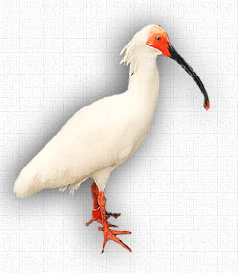
经过考察队员和所有村民认真而仔细的搜索、观察，在附近的地区一共发现了7只成年朱鹮，考察队员们的发现立即引起了全世界的关注。为了保住这个奇迹，他们立即投入到紧张的保护工作中。
考察队员在朱鹮的巢边搭起了窝棚，忍受着风吹雨打、日晒虫叮，严密地守护、观察、保护着这几只朱鹮，唯恐由于他们的疏忽而使世界上少了一道美丽的风景。
在考察队员们的悉心关照下，一对朱鹮开始产卵孵子，生育下一代了。终于，4只活泼的小朱鹮钻出卵壳，来到世界上。它们不知道为了迎接它们的到来，有多少人付出了艰辛和努力，又有多少人在紧张地翘首以待！
第二天，小光来到学校，将头天晚上的事告诉同学们，请同学们与他一起寻找。听完小光的叙述，一只小朱鹮因为体弱的缘故，被挤出了鸟巢，掉落在田埂上了，它的父母在树上哀鸣，却无力相助。考察队员们趁成鸟觅食时，抓住机会将它送回鸟巢。但不久，它又被挤了出来。
考察队员们经过研究，决定对这只小朱鹮进行人工饲养。小光和大家四处张罗，挖来田螺泥鳅、捉来小鱼小虾喂它，使这只小朱鹮健康地成长起来。后来，这只小朱鹮被送到北京动物园，向游人展出，目的是让大家都来认识它们、关心它们。
ZOUJINZHUHUAN
走近朱鹮
现在在陕西洋县的朱鹮自然保护区内，已有8O多只朱鹮在自由飞翔，它们快乐地觅食、繁殖后代，已基本形成种群规模。
5

Slide 6

朱鹮的诉说
我是一只小小的朱
鹮，有的人叫我朱鹭，
其实我的学名叫 Nipponia nippon 。
看！我长得漂亮吗？一身洁白的羽毛，红红的面颊，健壮的脚爪，长长的的黑嘴，配上颈部那柳叶似的羽毛，难道不像一位高贵的公主吗？
听说，我的祖先是多么的兴旺。群起能遮日月，群落能盖江河。嬉戏能招林中同伴，吟歌能请四海宾朋。曾几何时，我喜欢吃溪边的田螺、小鱼和小虾，可惜很多小河不再那么清澈！我喜欢将家筑在高高的树上，可惜有些森林不再那么宁静！是随意开发森林，随意捕捉我们，使我们失去了生活的家园。
现在可好了，陕西洋县的人民，给我们建立了自然保护区。从此我有了美丽的家园，我将在这里繁衍生息，快乐地生活。
ZOUJINZHUHUAN
走近朱鹮
6

Slide 7
未来的朱鹮
今天，我们学习了课文《朱鹮飞回来了》，晚上我做了一个梦……
我飘飘然来到一个神奇的地方。到处是鸟语花香，小桥流水和参天大树，这是幽静的森林吗？不，这是我们未来的家园。
在绿树超市，我买了一套“人鸟通话机”，用它和朱鹮通话。
我用鸟语机对一只小朱鹮问好：“你好，小朱鹮！现在你的朋友多吗？”“多！多！有鸟类朋友，也有人类朋友。我们交个好朋友吧？”她也笑眯眯地用人语机回答我。他见我是初次来这里作客，便滔滔不绝地给我做起导游来。
“我的人类朋友可真不少，像你们小学的同学兰兰、聪聪、强强，大学毕业后，来到自然保护区，用现代化的管理方式养鱼虾、田螺和泥鳅，我们顿顿有美餐啊。他们还积极向人们宣传保护我们的措施。我们经常在一起谈心，做游戏，可开心了。
听完小朱鹮的话，我不禁想起了以前的情景。人们任意捕杀鸟类，一只只小鸟落在人的手中，变成了华丽的衣服，变成了美味佳肴，变成了小孩子的玩具……如今，人与鸟成为了好朋友，在人们真挚的关注下，朱鹮早已家族兴旺，他们的家园遍布大江南北。
叮铃铃，叮铃铃，闹钟响了。未来的世界模糊了……
ZOUJINZHUHUAN
走近朱鹮
7

Slide 8
“红领巾”保护朱鹮公约
1、保护好朱鹮的生态环境，防止河流的污染。
2、为朱鹮创造安稳的营巢环境。多植树，不能滥砍森林。
3、种植绿色水稻，禁止使用化肥、农药。
4、禁止捕捉。
5、人人要献爱心，支持保护朱鹮这项光荣的事业。
ZOUJINZHUHUAN
走近朱鹮
8

Slide 9

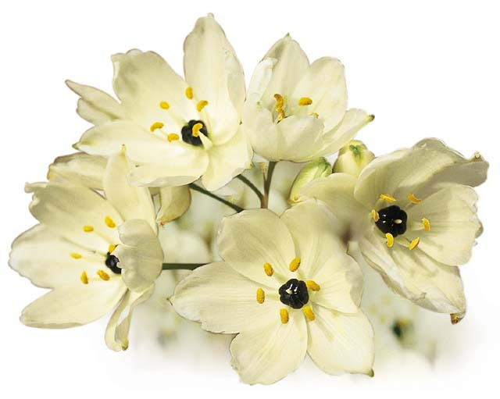
朱鹮，我想对你说
现在的朱鹮真幸福,我多么希望我也是一只朱鹮啊! ——李文志
ZOUJINZHUHUAN
我希望朱鹮越来越多，也希望能和它交朋友！ ——张海萌
走近朱鹮
朱鹮，你是人类的好朋友，祖国的小朋友永远喜欢 你！ ——范晓璐
朱鹮飞回来了，你给我们带来了欢乐，带来了希望！ ——李振
我是热爱大自然的孩子，我真心希望你能够快乐地生活在我们中间。 ——李若珩
希望朱鹮不要飞到有污染的城市。——赵芳姿
9

Slide 10
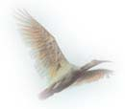
朱鹮发现档案
时间：1981年5月21日15时23分 。
地点：陕西洋县金家河海拔1200米的山上。
事件：发现了2只朱鹮， 几天之后,姚家沟发现5只 。
发现者：中国科学院动物研究所 科学考察小组组长刘荫增 ，纸坊乡农民何丑旦
这是轰动世界的新闻，各大通讯社争先播发电讯：中国陕西洋县野外发现7只朱鹮。 美国、英国、日本和德国等国政府及著名乌类专家们纷纷发来贺电、贺信，祝贺朱鹮在中国重新发现，并望得到科学拯救。 几乎是一夜之间，洋县和朱鹮成为世界的话题。
ZOUJINZHUHUAN
走近朱鹮
10

Slide 11
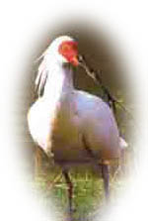
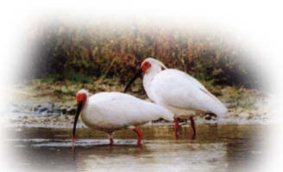

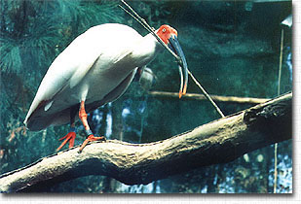
朱鹮的风采
看！我多威武！
ZOUJINZHUHUAN
走近朱鹮
溪边散步，多快乐！
我喜欢飞翔！
我的本领棒不棒？
11

Slide 12
专家介绍朱鹮
朱鹮全长79厘米左右，体重约1.8千克。雌雄羽色相近，体羽白色，羽基微染粉红色。后枕部有长的柳叶形羽冠；额至面颊部皮肤裸露，呈鲜红色。初级飞羽基部粉红色较浓。嘴细长而末端下弯，长约18厘米，黑褐色具红端。腿长约9厘米，朱红色。
栖息于海拔1200-1400米的疏林地带。在附近的溪流、沼泽及稻田内涉水，漫步觅食小鱼、蟹、蛙、螺等水生动物，兼食昆虫。在高大的树木上休息及夜宿。留鸟，秋、冬季成小群向低山及平原作小范围游荡。4-5月份开始筑巢，每年繁殖一窝，每窝产卵2-4枚，淡青色具褐色细斑。由双亲孵化及育雏，雏鸟约在30天后破壳，经哺育约40天后离巢。
ZOUJINZHUHUAN
走近朱鹮
12

Slide 13
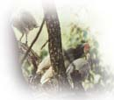
多如麻雀
朱鹮是亚洲东部的特有鸟种，曾广泛分布于前苏联西伯利亚的西南部，中国的中部、东北部，日本的南部和朝鲜半岛。
1911年12月，在朝鲜半岛的西岸金堤，成千上万只朱鹮在那里集群以致于形成了无边无际的云霞。
历史上，日本青森县把朱鹮视为“害鸟”。因为朱鹮在那里多得成灾——糟踏水田的秧苗，影响了正常的农事活动。
上世纪末及本世纪初，在黑龙江上游，乌苏里江流域，兴凯湖沿岸是朱鹮的栖息地，特别是西伯利亚湿地中，朱鹮的数量多如麻雀。
ZOUJINZHUHUAN
走近朱鹮
13

Slide 14
濒临灭绝
珍禽朱鹮历史上曾广泛分布于中国、日本、朝鲜、独联体东部。由于栖息地环境逐渐恶化，朱鹮数量急剧减少
朝鲜：1978板门店最后一次见到；
独联体境内：1963年哈桑最后一次见到；
日本：1996年底随着最后一只老龄朱鹮死去，朱鹮在日本绝迹。
中国：1981年5月仅发现了7只。
ZOUJINZHUHUAN
走近朱鹮
14

Slide 15

日本朱鹮“阿金”之死
ZOUJINZHUHUAN
日本最后一只朱鹮“阿金”(雌性)于2003年10月10日上午7点20分左右在新舄县的佐渡朱鹮保护中心死去，“享年”36岁(相当于人类的100多岁)。日本环境大臣小池百合子听说这一消息后惋惜地说：“这样一来，日本野生朱鹮就彻底灭绝了。”
走近朱鹮
10日下午，佐渡朱保护中心对阿金的遗体进行了病理解剖，结果表明，阿金死于头部挫伤。从保护中心的监视录像可以看到，当天早上6点半左右，阿金突然腾空飞往高处；而解剖发现，阿金的脑内、眼睛附近甚至嘴里都有大量淤血，保护中心推断阿金当时头部撞上了笼子顶部，但是工作人员无法解释阿金这样做的原因。解剖结果还表明，阿金的内脏没有异常，比正常年龄还要健康，它这样突然死亡，非常可惜。
15

Slide 16
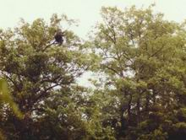
自然保护区
ZOUJINZHUHUAN
走近朱鹮
1983年在陕西洋县建立朱 国家级自然保护区，总面积约2000公顷。1988年中华人民共和国政府林业部与日本政府环境厅订立了《中日共同保护研究朱鹮 及其栖息地》合作项目。保护区位于陕西洋县境内，地处秦岭南坡中段的中山带地区。 保护区为山地向低山丘陵的过渡地带，坡缓谷宽，沟底溪水纵横，河谷两岸有成片的水田。气候年均温14.5℃，最冷月均温2.1℃，极端低温零下9.7℃，年降水量800毫米，7～9月降水量占年降水量的50%，无霜期240天左右。土壤主要为黄褐土、黄棕壤。
16

Slide 17
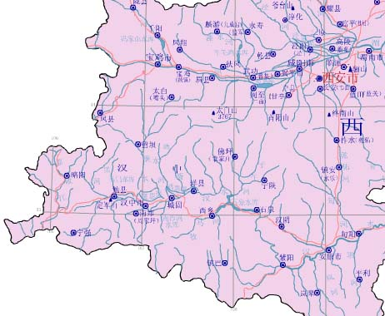
ZOUJINZHUHUAN
走近朱鹮
陕西洋县地理位置
17

Slide 18
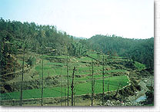
自然保护区
ZOUJINZHUHUAN
走近朱鹮
洋县城北15公里，这里有茂密的松树林供朱鹮营巢，山间小溪边还保持着一些原始的一季耕作制度的冬水田供朱鹮觅食，山下有几户人家作伴，这就是朱鹮特有的生存环境。朱鹮之乡自然风景得天独厚，朱鹮倩影点缀着秦巴山间，显现出多姿多彩，生机勃勃的怡人景观。在这里你可耳闻目睹朱鹮动听的鸣叫声，朱鹮觅食、戏水、飞翔时翅下特有的粉红色，朱鹮的“一夫一妻”制被人们喻为爱情忠贞的吉祥鸟，它们共同叨柴营巢，轮换孵化和育雏，以及朱鹮羽色一年两次的神秘变化，宝贵的朱鹮卵和可爱的小雏鸟，一定会令你心旷神怡。
1 8

Slide 19
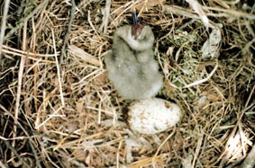
专家采访
记者:一个曾经被国际社会判定为灭绝的物种重回中华大地，繁衍旺盛，创造了生命回归的神话。请问:对朱鹮的保护,我们都作了哪些工作?
陆宝忠(陕西省洋县朱鹮保护观察站副站长)：我们的保护工作有两个重要的方面，首先是对野生朱鹮种群加强保护，就是对当地群众做好宣传教育工作。第二个重要方面就是我们加强对朱鹮繁殖期的监护，繁殖期的监护我们主要是采取在朱鹮的繁殖季在它产卵，孵化、育雏整个过程全天候的进行监护，这样保证朱鹮能够在一个安全的环境当中繁衍。我们现在还进行人工饲养繁殖研究，现在我们也培育出了一部分人工种群。那么我们今后，一个就是加大对野生朱鹮的保护，通过建立朱鹮自然保护区，这样就是在一个比较大的范围内就是对环境还要进一步加强保护，同时就是对人工种群，我们现在人工种群现在200余只，那么人工种群我们最终还是要放归大自然，这样就是说通过人工繁殖的朱鹮在放归大自然当中，能够加快整个朱鹮种群的增长速度。
ZOUJINZHUHUAN
走近朱鹮
小朱鹮出壳
19

Slide 20
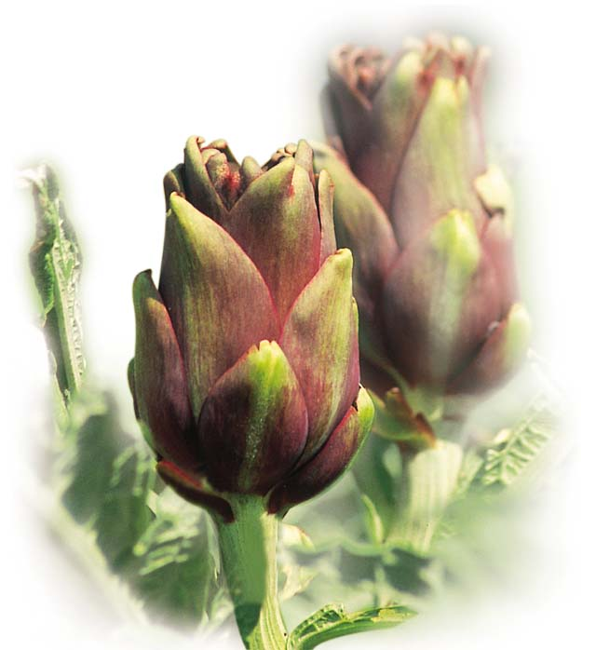
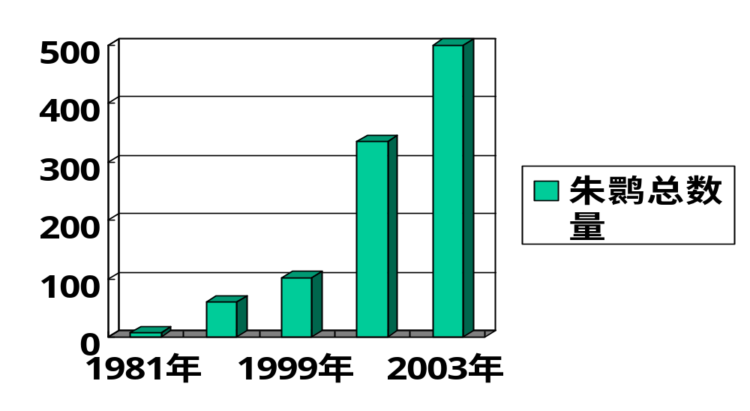

朱鹮数量统计
ZOUJINZHUHUAN
走近朱鹮
20

Slide 21
第三章 野生动物管理
第十五条 野生动物行政主管部门应当定期组织对野生动物资源的调查，建立野生动物资源档案。
第十六条 禁止猎捕、杀害国家重点保护野生动物。因科学研究、驯养繁殖、展览或者其他特殊情况，需要捕捉、捕捞国家一级保护野生动物的，必须向国务院野生动物行政主管部门申请特许猎捕证；猎捕国家二级保护野生动物的，必须向省、自治区、直辖市政府野生动物行政主管部门申请特许猎捕证。
第十七条 国家鼓励驯养繁殖野生动物。
驯养繁殖国家重点保护野生动物的，应当持有许可证。许可证的管理办法由国务院野生动物行政主管部门制定。
第十八条 猎捕非国家重点保护野生动物的，必须取得狩猎证，并且服从猎捕量限额管理。
持枪猎捕的，必须取得县、市公安机关核发的持枪证。
第十九条 猎捕者应当按照特许猎捕证、狩猎证规定的种类、数量、地点和期限进行猎捕。
第二十条 在自然保护区、禁猎区和禁猎期内，禁止猎捕和其他妨碍野生动物生息繁衍的活动。
禁猎区和禁猎期以及禁止使用的猎捕工具和方法，由县级以上政府或者其野生动物行政主管部门规定。
第二十二条 禁止出售、收购国家重点保护野生动物或者其产品。因科学研究、驯养繁殖、展览等特殊情况，需要出售、收购、利用国家一级保护野生动物或者其产品的，必须经国务院野生动物行政主管部门或者其授权的单位批准；需要出售、收购、利用国家二级保护野生动物或者其产品的，必须经省、自治区、直辖市政府野生动物行政主管部门或者其授权的单位批准。
驯养繁殖国家重点保护野生动物的单位和个人可以凭驯养繁殖许可证向政府指定的收购单位，按照规定出售国家重点保护野生动物或者其产品。
工商行政管理部门对进入出售国家重点保护野生动物或者其产品。
第二十六条 外国人在中国境内对国家重点保护野生动物进行野外考察或者在野外拍摄电影、录像，必须经国务院野生动物行政主管部门或者其授要的单位批准。
建立对外国人开放的猎捕场所，必须经国务院野生动物行政主管部门批准。
ZOUJINZHUHUAN
中华人民共和国野生动物保护法
走近朱鹮
21

Slide 22
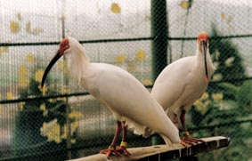
中日友谊使者
朱鹮是我国拯救濒危动物的成功范例，受到全世界的关注和好评。朱鹮在日本被认为是吉祥鸟，而且朱鹮学名的意思是“日本日本”，因此倍受日本人民喜爱。然而日本的野生朱鹮已经绝灭，笼养下唯一的一只老龄个体早已不能繁殖。1998年和2000年，中国国家主席江泽民和总理朱容基先后赠送给日本人民3只朱鹮以帮助日本重建朱鹮种群，使朱鹮成为中日两国的友谊使者。
ZOUJINZHUHUAN
走近朱鹮
江主席送给日本人民的“洋洋”和“友友”
22

Slide 23
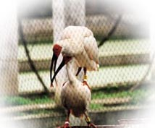
海归小朱鹮
ZOUJINZHUHUAN
“新穗”和“翼”是日本小朋友给两只小朱鹮起的名字，因为两只小家伙是在日本出生的。它们的妈妈“美美”是2000年中国赠送给日本的，根据双方协议“美美”的后代第1、3、5只奇数幼鸟属中方所有，由日方在繁殖成功一年后负责送还中国。“新穗”和“翼”分别出生在2001年4月和5月，2002年3月，“新穗”和“翼”如约回到祖国。在北京动物保护中心接受严格检疫后，按照国家林业局指示，两只小朱鹮寄养在北京动物园，以调整人工繁殖朱鹮种群血缘的需要。
走近朱鹮
23

Slide 24
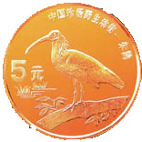


ZOUJINZHUHUAN
为唤起人们保护珍稀野生动物的意识与爱心，共同维护生态平衡，中国人民银行决定，于1998年6月2日发行了“中国珍稀野生动物”系列中的第六个品种——《朱鹮》特种流通纪念币。
该币全套1枚，面值5元，重量13．50克，直径32毫米，厚度2．2毫米，材质为紫色铜合金，质量普制，由沈阳造币厂铸造，发行量600万枚。
该币的正面图案为中华人民共和国“国徽”，中华人民共和国“国名”和“1997”字样的年号。它的背面图案为一只朱鹮鸟站在树枝上，“中国珍稀野生动物——朱鹮”的主题文字和“5元”字样的面值。
走近朱鹮
24

